Slide 1

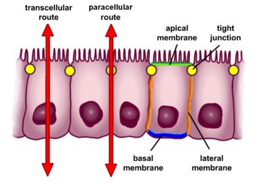
EPİTELİN ALLERJİK HASTALIKLARDA ÖNEMİ
BESİN ALLERJİSİ
Ümit Murat ŞAHİNER
Hacettepe Üniversitesi Tıp Fakültesi
Çocuk Allerji BD

Slide 2
SUNUM PLANI:
Epitel bariyerinde transport mekanizmaları
  M hücresi aracılığı ile transport
  Transselüler transport
  Paraselüler transport
Oral tolerans mekanizması
Besin allerjisinde epitel bariyer defekti
Besin duyarlanmasını etkileyen faktörler
  Adjuvanlar
  Diyetsel faktörler (Yağlı diyet, D vit, A vit)
  Mikrobiata
Sonuç

Slide 3
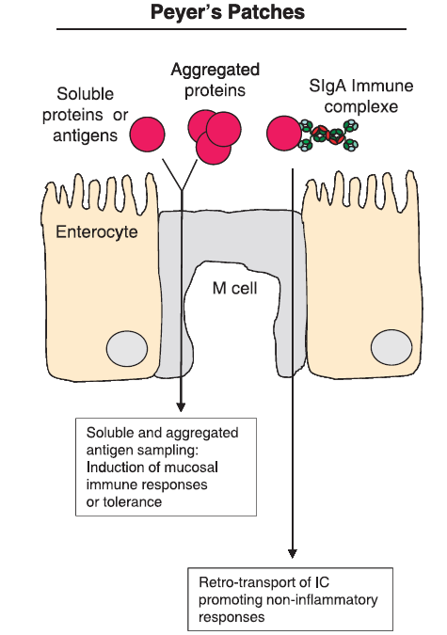
Epitel bariyerinde transport mekanizmaları:
M hücresi aracılığı ile transport:
Partiküllü antijenler
Aggregated proteinler
sIgA immün kompleksleri
TGF-β
IL-10
Clin Exp All 2010; 41: 20-28
Asia Pac Allergy 2013; 3: 57-65

Slide 4
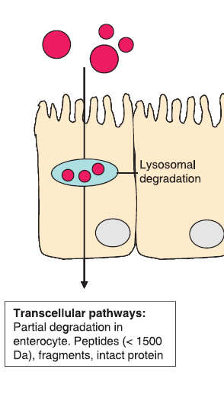
Epitel bariyerinde transport mekanizmaları:
Transselüler transport:
Endositoz
Makromoleküller
Lizozomal degredasyon
Clin Exp All 2010; 41: 20-28
Asia Pac Allergy 2013; 3: 57-65

Slide 5
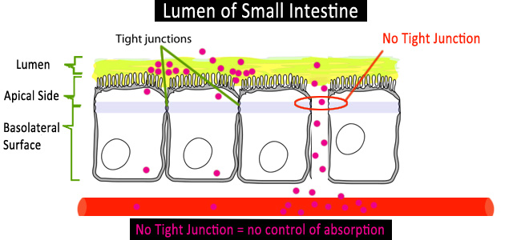
Epitel bariyerinde transport mekanizmaları:
Paraselüler Transport:
Küçük peptidler ve
Moleküller <600 Da

Slide 6
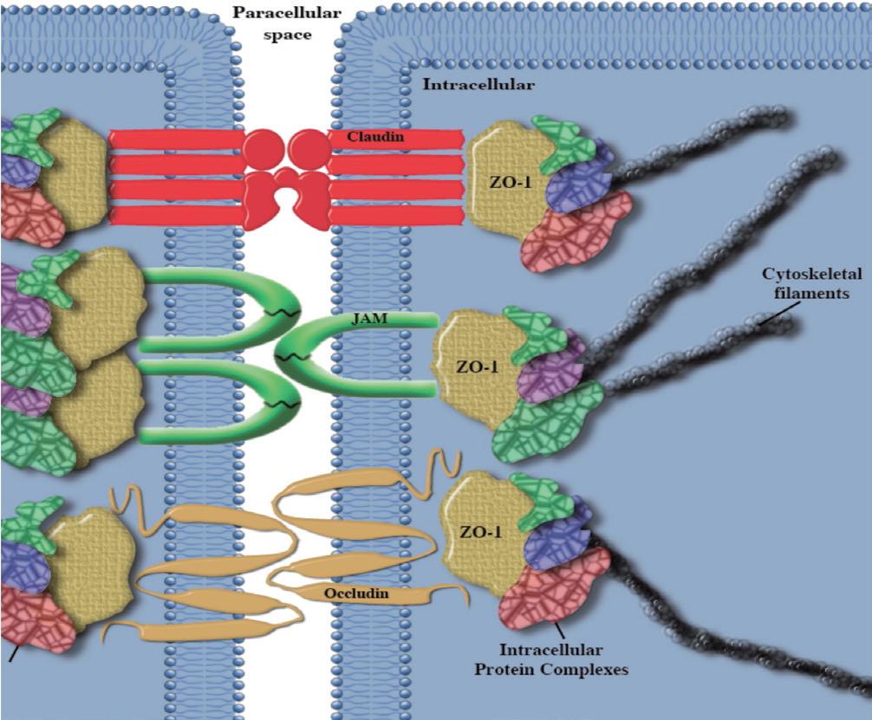
Epitel bariyerinde transport mekanizmaları:
Paraselüler Transport:
Clin Exp All 2010; 41: 20-28
Asia Pac Allergy 2013; 3: 57-65
Notes:
Tight junction structure. Transmembrane complexes involving occludin, claudin, and junctional adhesion molecule (JAM) tether the cytoskeleton through intracellular protein complexes. ZO-1, zonula-occludins 1.

Slide 7
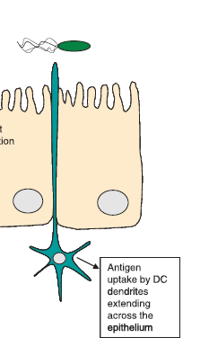
Dendritik hücre
CD103-CX3CR1+

Slide 8
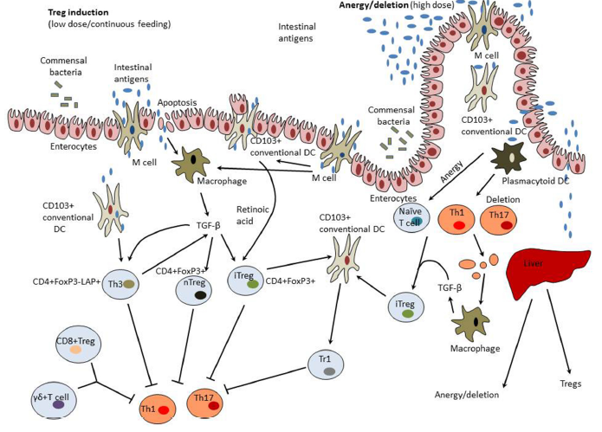
Oral Tolerans Mekanizması
Front. Microbiol, 2015; 5:781
Notes:
Intestinal antigens could pass from the gut to the GALT through M cells, be collected by DCs, and taken up by enterocytes. GALT-associated DCs have a unique capacity to direct differentiation of regulatory T cells (Tregs) from forkhead box protein 3 (FoxP3)– T cells. These properties of tolerogenic dendritic cells (DCs) are modulated by commensal colon microbiota, transforming growth factor-β (TGF-β), and interleukin (IL-10) produced by enterocytes. Tolerogenic DCs secrete retinoic acid that is synthesized from dietary vitamin A and is essential for formation of inducible Tregs (iTregs). CD11b monocytes also contribute to the induction of Tregs. Treg induction occurs in mesenteric lymph nodes and involves C-C motif receptors (CCR)-7 and -9. Low doses of intestinal antigen lead to the induction of Tregs while high antigen doses result in tolerance induction preferentially through the mechanisms of anergy and deletion. Macrophages activated by clearance of apoptotic T cells and enterocytes become to produce TGF-β and therefore could possess tolerogenic properties. In the liver, high antigen doses could be taken up by tolerogenic plasmacytoid DCs that induce anergy/deletion and Tregs. A variety of Tregs could be induced including CD4⁺CD25⁺Foxp3⁺ natural Tregs (nTregs), CD4⁺CD25⁺Foxp3⁺ iTregs, latency-associated peptide (LAP)⁺ Tregs (Th3 cells), CD8⁺ Tregs, and γδT cells.

Slide 9
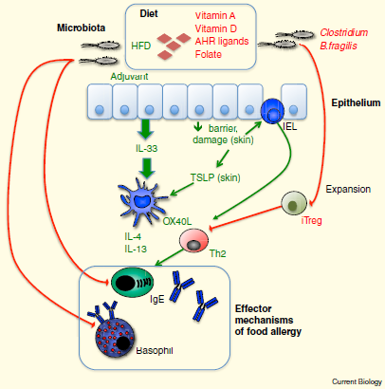
Besin allerjisinde epitel bariyer defekti
Curr Biol. 2013;23(9): 389-400

Slide 10
Besin duyarlanmasını etkileyen faktörler
Deneysel Adjuvanlar:
Kolera toksini
Stafilokokal enterotoksin B
Dendritik hücreler Mezenterik lenf nodu
Th2 sitokin salımı, IFN-γ ve IL-17
CD103+ dendritik hücrelerde OX40L ekspresyonu IL-33
Barsak epitel hücrelerinden IL-25, IL-33 ve TSLP
TGF-β ve Foxp3 ekspresyonu
J. Immunol 2004; 173, 5103–5111
J. Immunol 2008; 180, 4441–4450
JACI 2012; 31: 187–200
Nat. Immunol 2010;11: 289–293

Slide 11
Besin duyarlanmasını etkileyen faktörler
Diyetsel Faktörler:
Son 30 yılda ABD’de yağ, bakliyat, soya ve kuruyemiş tüketimi artarken; et, yumurta ve mandıra ürünleri tüketimi azalmış.
A vitamini
D vitamini
Aril hidrokarbon reseptör ligandları (polisiklik aromatik hidrokarbonlar, triptofan türevleri ve bilirubin)
Curr Biol. 2013;23(9): 389-400
J. Immunol 2011; 186, 1934–1942

Slide 12
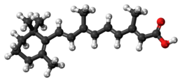
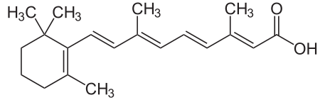
Besin duyarlanmasını etkileyen faktörler
A vitamini:
Lokal kaynağı epitel hücreleri, CD103+ dendritik hücreler, mezenterik lenf nodlarındaki stromal hücreler
Sadece intestinal mukozadaki T hücreleri ve sIgA üreten B hücrelerinde eksiklik
Treg hücreleri uyarır ve Th17 hücrelerini baskılar
J. Clin. Invest 2011; 121, 3051–3061
Nature 2011; 471, 220–224
Immunity 2011; 34, 435–447

Slide 13
Besin duyarlanmasını etkileyen faktörler
D vitamini:
Th17 hücrelerini
Vitamin D eksikliğinde; intraepithelial CD8αα-exprese eden T lenfositler intestinal mukozada
CD8αα T hücre reseptör baskılayıcıdır.
Proc. Natl. Acad.Sci. 2008; 105, 20834–20839
PLoS One 2010; 5, e12925

Slide 14
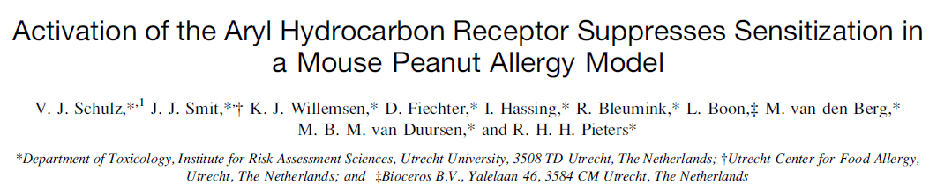
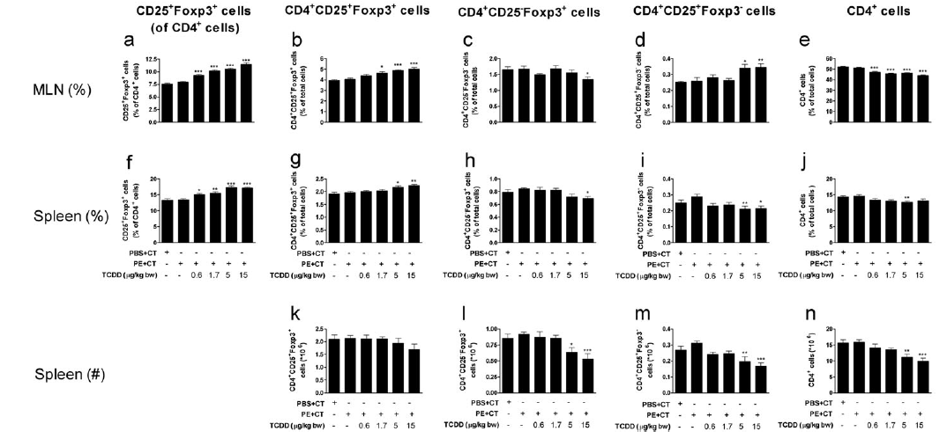
Besin duyarlanmasını etkileyen faktörler
Toxicol Sci 2011 Oct;123(2):491-500

Slide 15
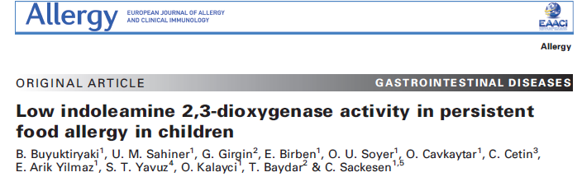
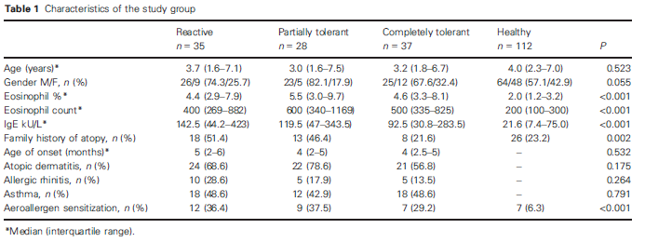

Slide 16
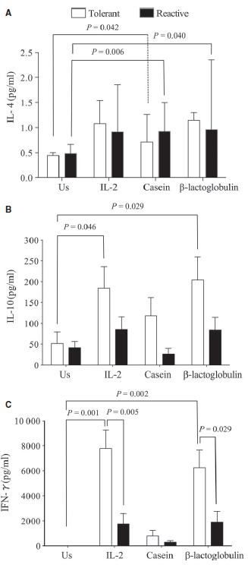
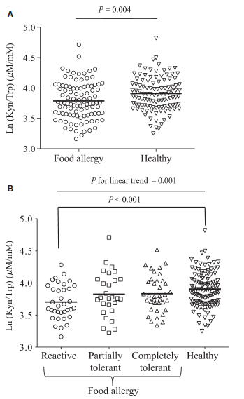

Slide 17
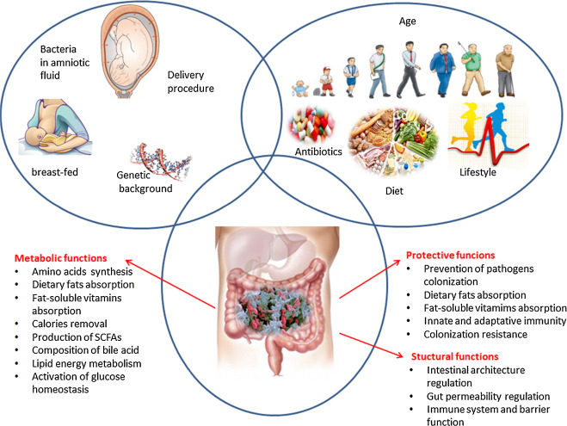
Besin duyarlanmasını etkileyen faktörler:
Mikrobiata:

Slide 18
Mikrobiata:
Bacteroides fragilis ve Clostridium Treg
Segmente filamentöz bakteri Th17
Kommensal flora IgE bazofil sayısı
Mikroorganizma çeşitliliği
Diyeti değiştirerek mikrobiata değiştirilebilir !?
Curr Biol. 2013;23(9): 389-400
Sci. Transl. Med.2009; 1, 6ra14
Science 2011; 333,101–104

Slide 19
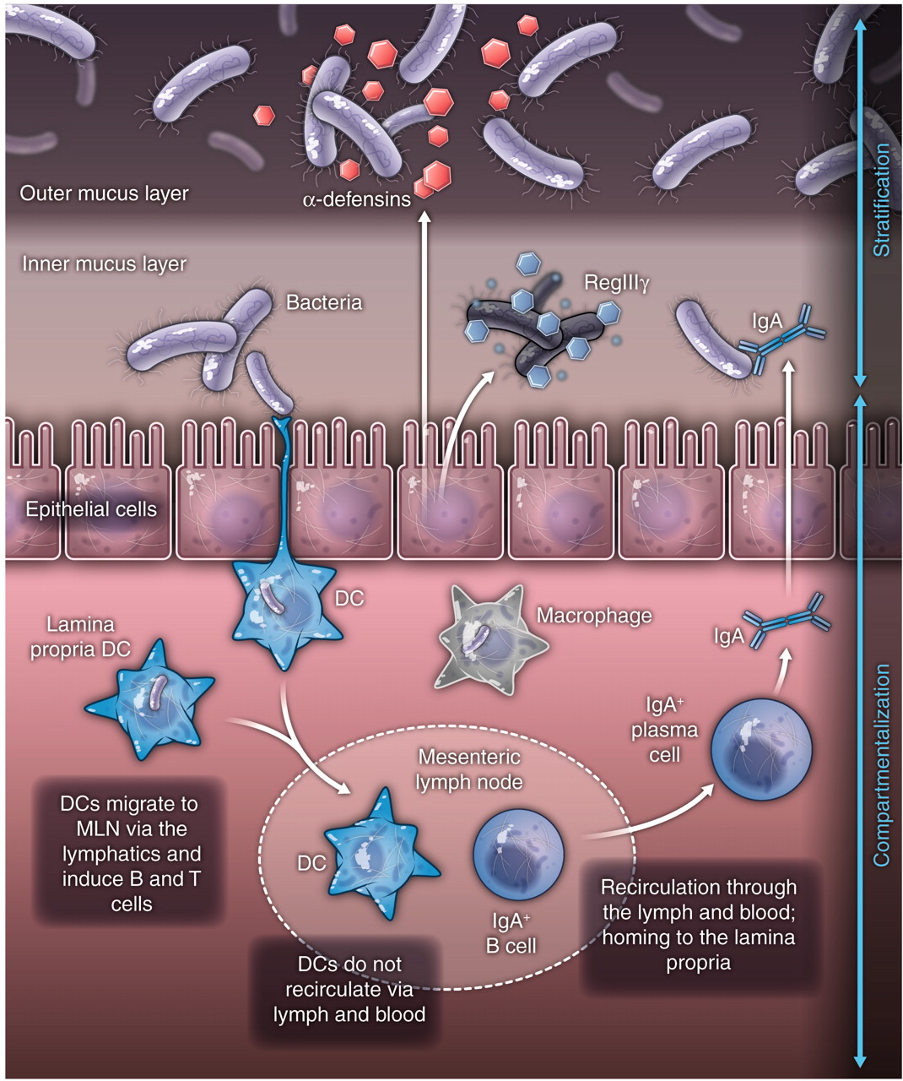
Besin duyarlanmasını etkileyen faktörler (Mikrobiata)
Science
2012;336:1268-1273

Slide 20
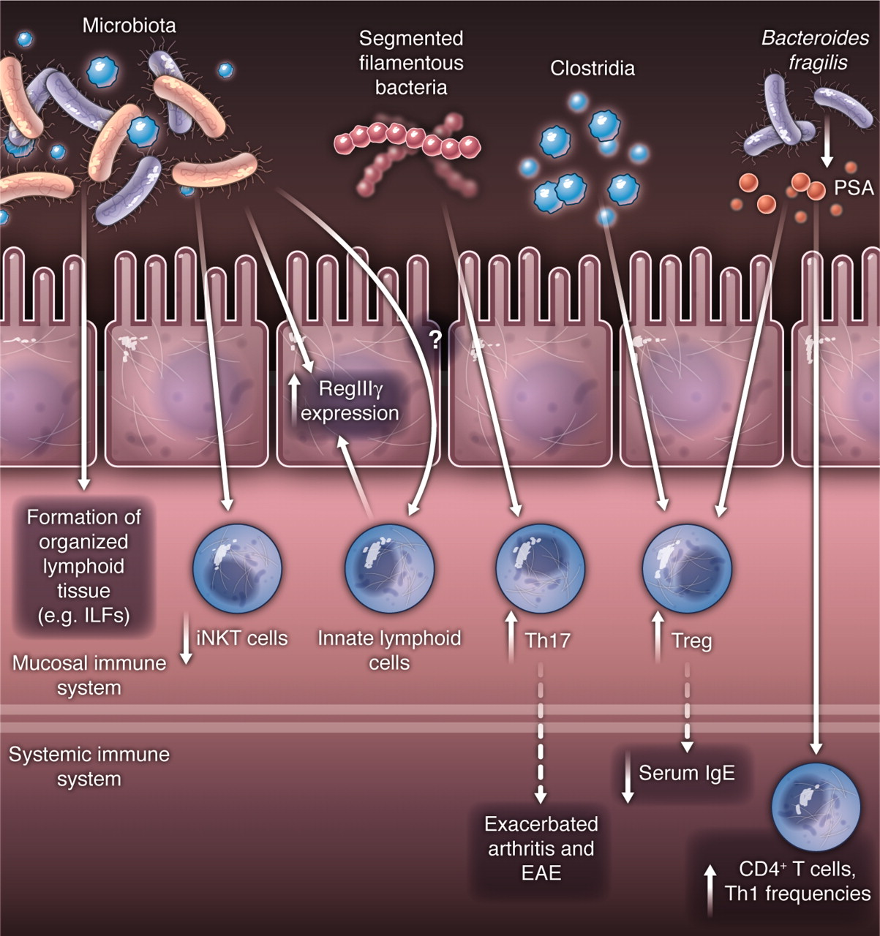
Science 2012;336:1268-1273

Slide 21
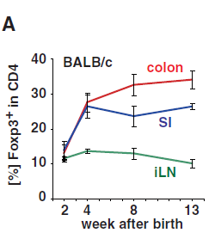
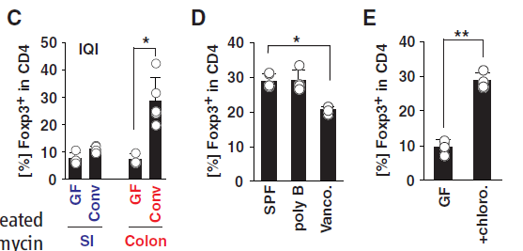
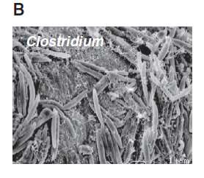
Induction of Colonic Regulatory T Cells by Indigenous Clostridium Species
Atarashi K¹, Tanoue T, Shima T, Imaoka A, Kuwahara T, Momose Y, Cheng G, Yamasaki S, Saito T, Ohba Y, Taniguchi T, Takeda K, Hori S, Ivanov II, Umesaki Y, Itoh K, Honda K .
Science. 2011; 21;331(6015):337-41

Slide 22
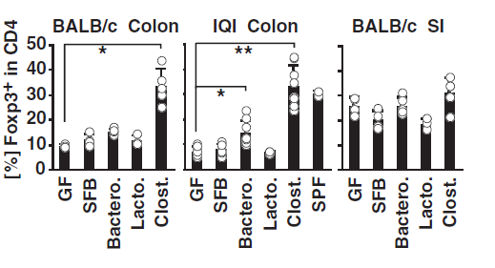
Induction of Colonic Regulatory T Cells by Indigenous Clostridium Species
Atarashi K¹, Tanoue T, Shima T, Imaoka A, Kuwahara T, Momose Y, Cheng G, Yamasaki S, Saito T, Ohba Y, Taniguchi T, Takeda K, Hori S, Ivanov II, Umesaki Y, Itoh K, Honda K .
Science. 2011; 21;331(6015):337-41

Slide 23
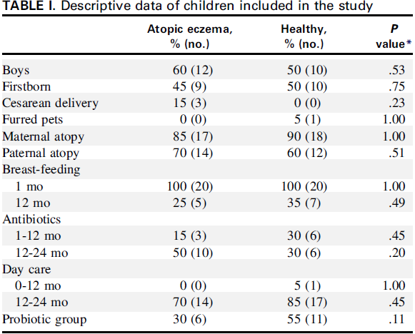
Low diversity of the gut microbiota in infants with atopic eczema
Abrahamsson TR, Jakobsson HE, Andersson AF, Björkstén B, Engstrand L, Jenmalm MC.
JACI 2012;129:434-40

Slide 24
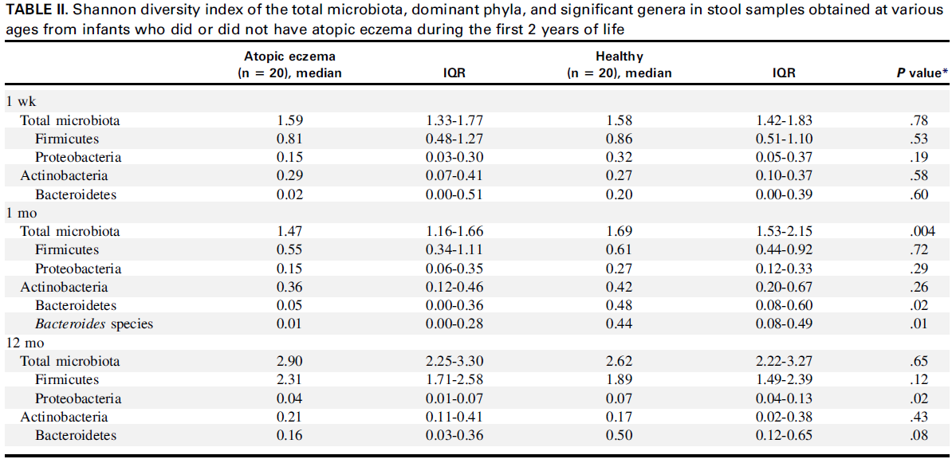
Low diversity of the gut microbiota in infants with atopic eczema
Abrahamsson TR, Jakobsson HE, Andersson AF, Björkstén B, Engstrand L, Jenmalm MC.
JACI 2012;129:434-40

Slide 25
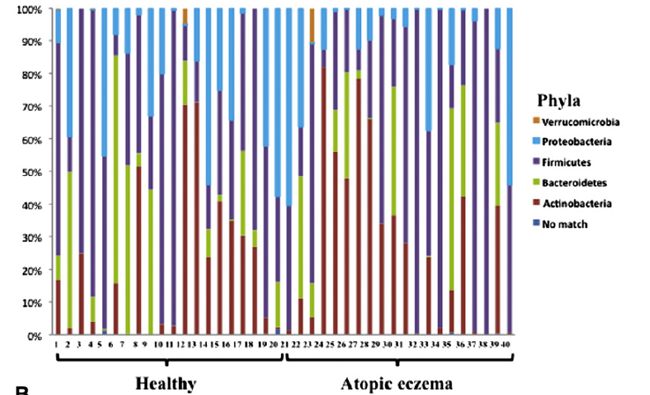
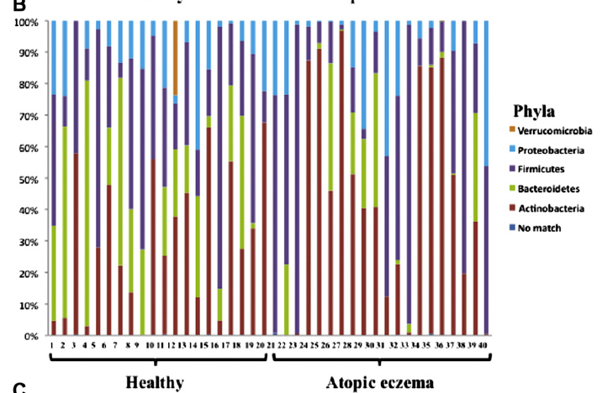
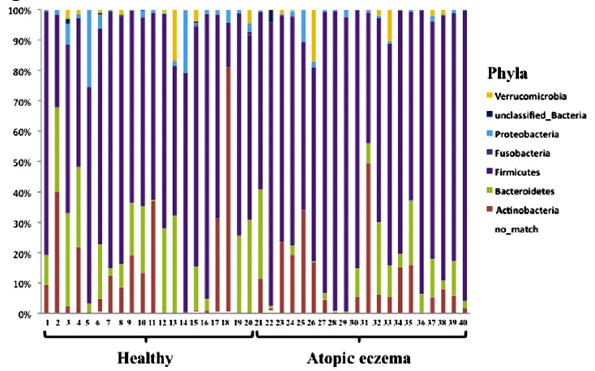
Low diversity of the gut microbiota in infants with atopic eczema
Abrahamsson TR, Jakobsson HE, Andersson AF, Björkstén B, Engstrand L, Jenmalm MC.
JACI 2012;129:434-40

Slide 26
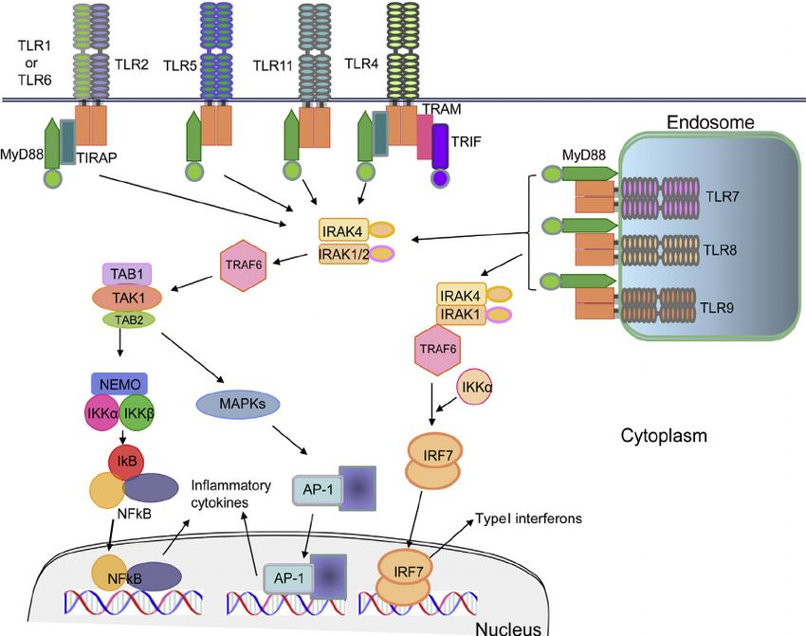
TOLL-LIKE RECEPTOR PATHWAYS
DOI: 10.1016/B978-0-12-801238-3.00104-5

Slide 27
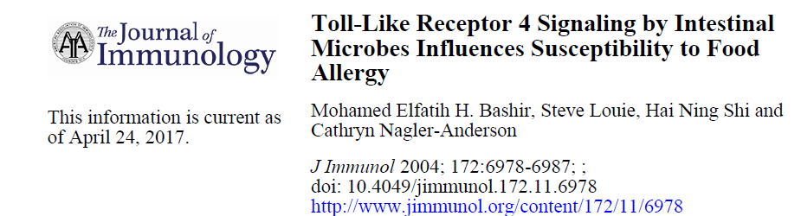
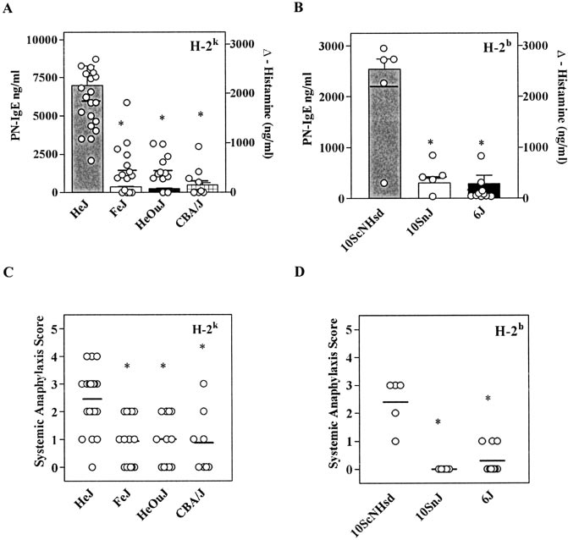
TLR4 mutant veya eksik fareler
Th2 sitokinler yüksek
Th1 sitokinler düşük

Slide 28
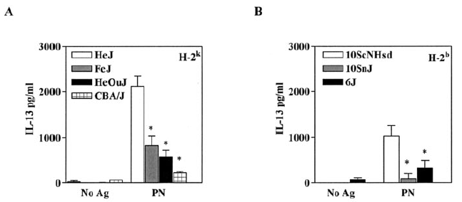
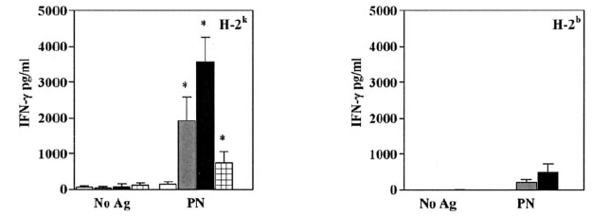

Slide 29
ÖZET:
Henüz intestinal permeabilite artışının tam olarak neden mi sonuç mu olduğu tartışmalı
Çevresel faktörlerin epitel bariyer disfonksiyonundaki rolü daha önemli görünüyor.
Diyet ve mikrobiata mukozal immün çevre için önemli modifiye edici etkenlerdir.
Modifiye edilebilir risk faktörlerinin tanımlanması besin allerjisi tedavisinde belirgin fayda sağlayabilir.

Slide 30


“Primum non nocere”

